Slide 1
Escuela normal de educación preescolar
Curso: Tutoría grupal
Maestra Karla Griselda García Pimentel
Tutoría de pares “Guía”
Alumnas
Melina Maryvi Medina Rocha
Fátima Montserrat Flores Pardo
“2B”

Slide 2
neurociencia
Conjunto de disciplinas científicas que estudian el sistema nervioso, con el fin de acercarse a la comprensión de los mecanismos que regulan el control de las reacciones nerviosas y del comportamiento del cerebro

Slide 3
Fases del método disciplina sin lágrimas:
Conectar y redirigir
Disciplina sin lágrimas Daniel j. Siegel y tina payne bryson

Slide 4
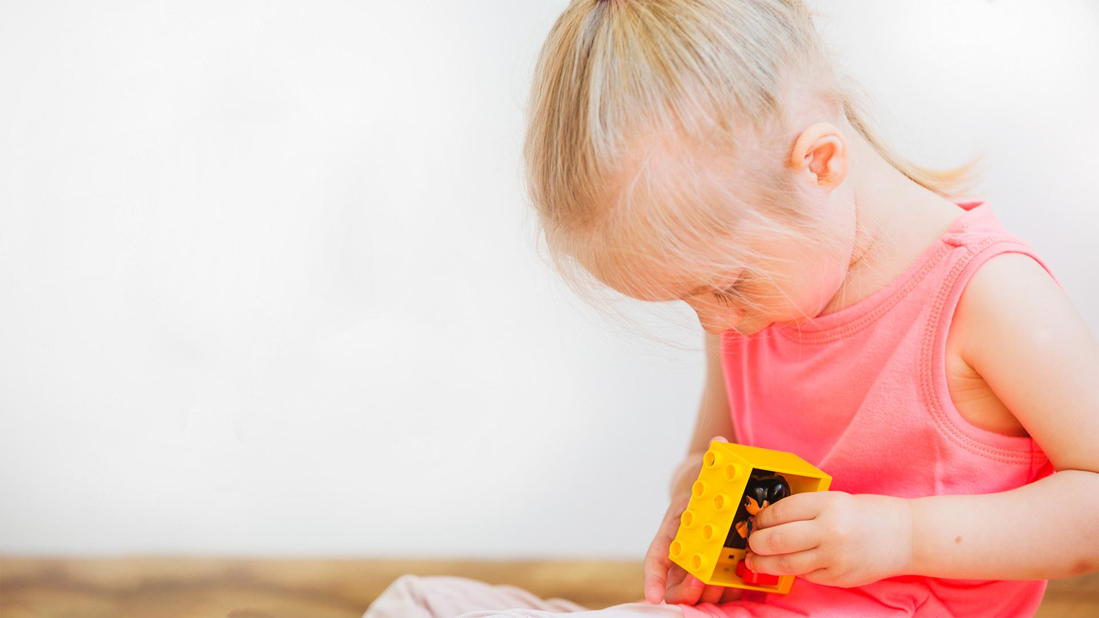
conectar
Estabilizar emocionalmente al niño para que esté más predispuesto a aprender
Conectar con el niño
Establecer un vínculo
Fortalecer la relación
Vernos como alguien en quien puede confiar
Buscar el por qué
Entender que hay detrás de ese comportamiento

Slide 5
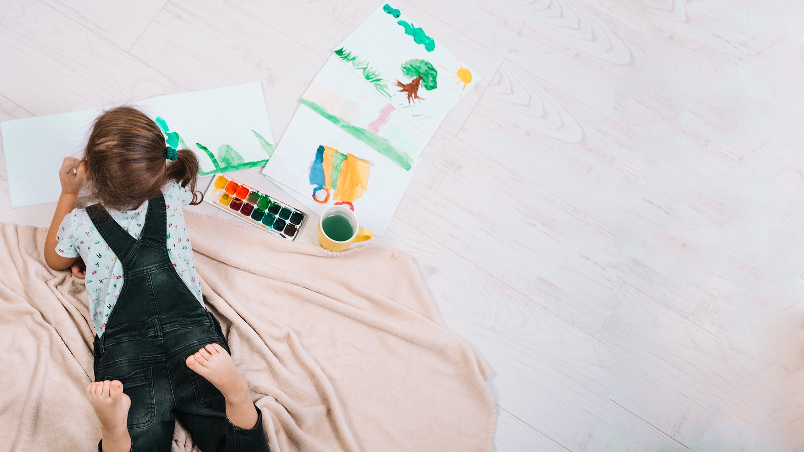
Redirigir
Aborda las estrategias para enseñar al niño cómo comportarse de forma más adecuada
Preguntarse por qué se ha comportado de esa manera
¿Qué lección quiero impartir?
¿Cuál es la mejor forma de impartirla?
Esperar a estar listos emocionalmente (niño y adulto)
Ser coherentes sin exagerar

Slide 6
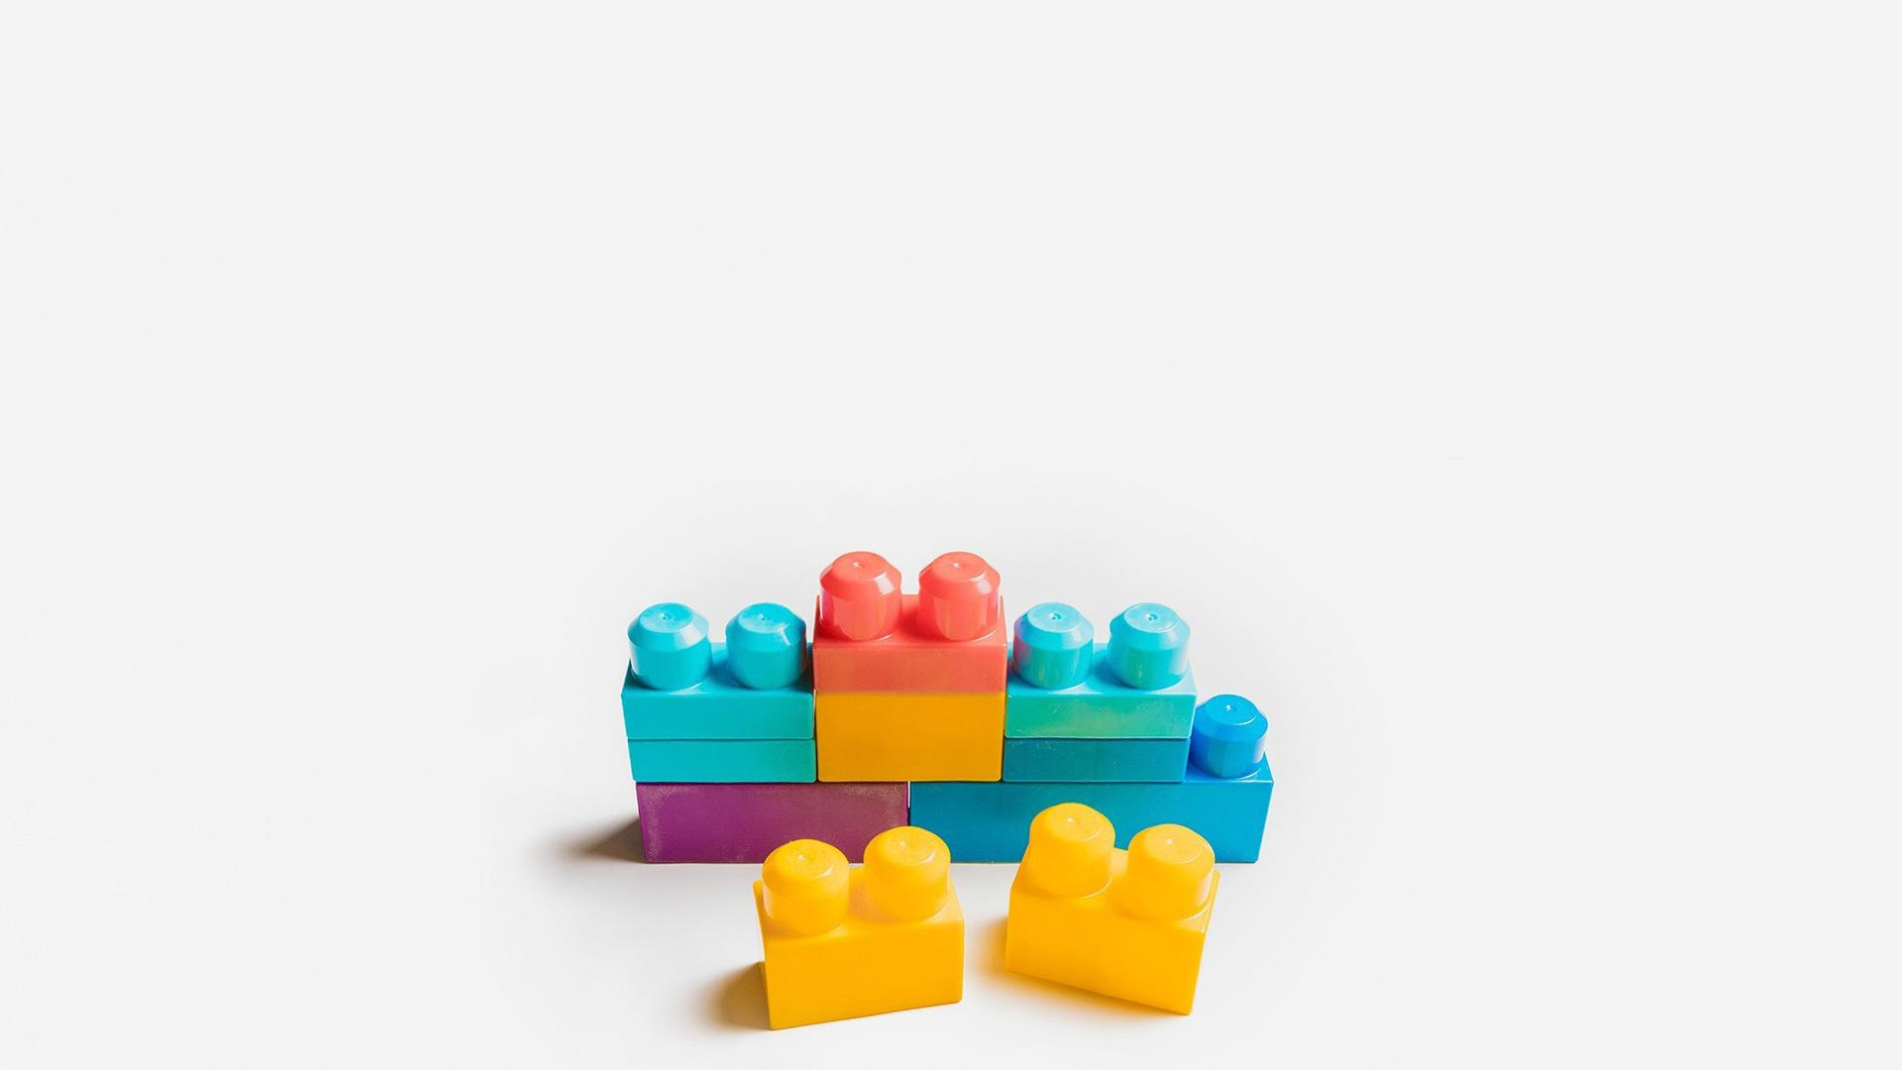
Transmitir consuelo
Validar
Hablar menos y escuchar más
Aunque no te guste el comportamiento aceptamos los sentimientos que lo hayan ocasionado
Mostrando empatía, no agresividad.
Colocarse debajo del nivel de los ojos
Tocarlo suavemente
Asentir con la cabeza
Dirigir una mirada empática
Prestar atención

Slide 7
objetivos
percepción
empatía
reparación
ENTENDER SUS SENTIMIENTOS Y RESPUESTAS A SITUACIONES DIFÍCILES
CONTRIBUYE A EJERCITAR LA REFLEXIÓN SOBRE EL MODO EN QUE SUS ACCIONES TIENEN IMPACTO EN LOS DEMÁS
SE BASA EN RESPONDER A QUÉ SE PUEDE HACER PARA SOLUCIONAR LOS PROBLEMAS
Notes:
5568440999

